Slide 1
স্বাগতম

Slide 2
শিক্ষক পরিচিতি
মোঃ মশিউর রহমান সহকারী শিক্ষক (কম্পিউটার) মোকামিয়া মাধ্যমিক বিদ্যালায় বেতাগী, বরগুনা।
Email-modernbetagi@gmail.com

Slide 3
পাঠ পরিচিতি
বিষয়: ব্যবসায় উদ্যোগ অধ্যায়: চতুর্থ
অধ্যায় শিরোনাম : মালিকানার ভিত্তিতে ব্যবসায় শ্রেণিঃ দশম
সময়: ৫০ মিনিট

Slide 4
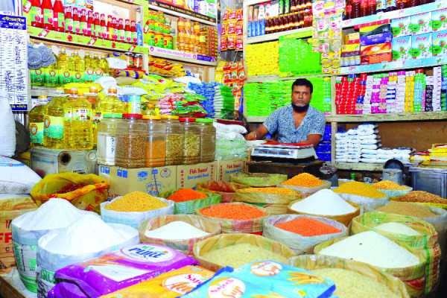
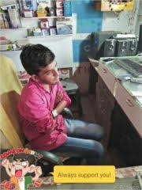
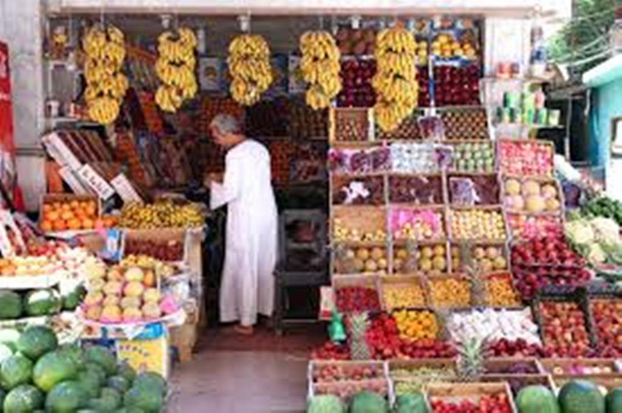
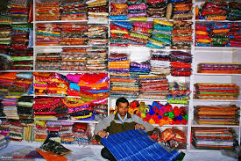

Slide 5
আজকের পাঠ শিরোনাম:
একমালিকানা ব্যবসায়
শিখন ফল
এই পাঠ শেষে শিক্ষার্থীরা---
একমালিকানা ব্যবসায়ের সংজ্ঞা, বৈশিষ্ট্য ও সুবিধা-অসুবিধা
ব্যাখ্যা করতে পারবে।
একমালিকানা ব্যবসায়ের উপযুক্ত ক্ষেত্রসমূহ ও জনপ্রিয়তার কারণগুলো ব্যাখ্যা করতে পারবে।

Slide 6
একমালিকানা
ব্যবসায়
একজন
মাত্র
মালিক
ঝুঁকি একাই
বহন করে
ক্ষতিও
মালিক
একাই বহন
করে
মালিক একাই লাভ ভোগ করে

Slide 7
বিশ্বের প্রাচীনতম সংগঠন
চায়ের দোকান
বিউটি পার্লার
সবজির দোকান
মুদি দোকান

Slide 8
জোড়ায় কাজ
একমালিকানা ব্যবসায়ের তিনটি বৈশিষ্ট্য লিখ।
একমালিকানা ব্যবসায়ের তিনটি করে উপযুক্ত ক্ষেত্র লিখ।

Slide 9
মূল্যায়ন
১. মালিকানাভিত্তিতে ব্যবসায় সংগঠনকে কত ভাবে ভাগ করা যায় ?
2. সবচেয়ে প্রাচীনতম ব্যবসায়ের সংগঠনের নাম কি?
3. ইউরোপ ও আমেরিকায় এক মালিকানাভিত্তিক ব্যবসায় কত শতাংশ ?

Slide 10
বাড়ির কাজ
একমালিকানা ব্যবসায়ের বৈশিষ্ট্যগুলো বিশ্লেষণ করে এ ব্যবসায়ের সুবিধা ও অসুবিধা চিহ্নিত করে ছকের মাধ্যমে লিখ।

Slide 11
সবাইকে ধন্যবাদ

